Slide 1
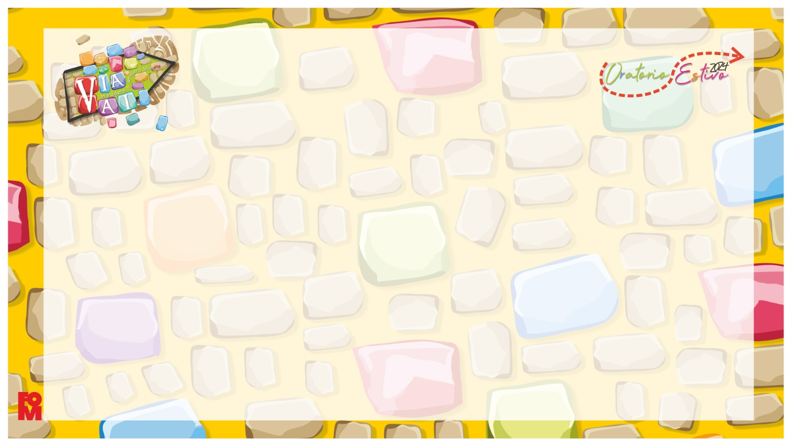
Preghiera ViaVai
Mi indicherai il sentiero della vita

Slide 2


Raccontare la bella notizia

Slide 3
Entrare in preghiera
Viene accesa la settima candela posta sull’altare che identifica il passo del “raccontare”. Si canta l’antifona:
Mi indicherai il sentiero della vita, gioia piena alla tua presenza.
Mi Indicherai il sentiero della vita, dolcezza senza fine alla tua destra.

Slide 4
Entrare in preghiera
Invito alla preghiera
G. Nel nome del Padre…
L. Vogliamo raccontare a tutti
T. Che il Signore è veramente risorto.
L. Vogliamo raccontare a tutti
T. Che siamo tutti fratelli.

Slide 5
Parola di Dio
L. Ascoltiamo il Vangelo secondo Luca. (Lc 24,8-12) T. La tua Parola ci renda simili a te, Signore.
In quel tempo. Le donne si ricordarono delle parole del Signore Gesù e, tornate dal sepolcro, annunciarono tutto questo agli Undici e a tutti gli altri. Erano Maria Maddalena, Giovanna e Maria madre di Giacomo.

Slide 6
Parola di Dio
Anche le altre, che erano con loro, raccontavano queste cose agli apostoli. Quelle parole parvero a loro come un vaneggiamento e non credevano ad esse. Pietro tuttavia si alzò, corse al sepolcro e, chinatosi, vide soltanto i teli. E tornò indietro, pieno di stupore per l'accaduto.
Parola del Signore.
T. Lode a te, o Cristo.

Slide 7
Intercessioni
Preghiamo insieme e diciamo: “Perdonaci, Signore”
- Per quando non diamo credito alla forza della risurrezione.
- Per quando la nostra testimonianza è tiepida.
- Per quando lasciamo che le cattive notizie soffochino il bene in cui crediamo.
Canto finale

Slide 8
Canto finale

